Slide 1
Verbien modukset eli tapaluokat

Slide 2
Millainen vaikutelma käytetystä verbin moduksesta syntyy?
1. Hän menee mielellään kouluun.
2. Hän menisi mielellään kouluun.
3. Hän mennee mielellään kouluun.
4. Hän menköön mielellään kouluun.
→ Käytetty verbi on kaikissa virkkeissä sama, ”mennä”.

Slide 3

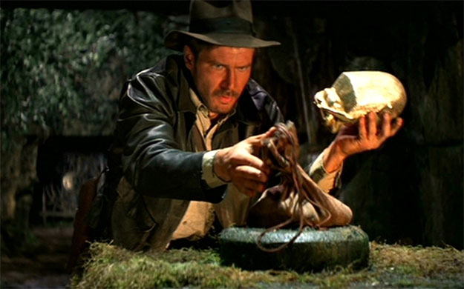
Indikatiivi, ’menen’
Ilmaisee asian varmana.
Taipuu kaikissa aikamuodoissa ja persoonissa.
Menen kouluun bussilla. Tuletko sinä? Lähdemme puoli kahdeksalta.
Indikatiivi Jones: ”Minä löydän aarteen!”

Slide 4

Imperatiivi, ’mene’
Verbin käskymuoto
Vain preesensissä
Yleisimmin käytetään yksikön toisen ja monikon toisen persoonan muotoja:
→ yks. 2. p. Tee läksyt!
→ mon. 2. p. Tehkää läksyt!
Taipuu kuitenkin kaikissa persoonissa paitsi yksikön ensimmäisessä persoonassa:
→ yks. 3. p. Hän tehköön läksyt.
→ mon. 1. p. Tehkäämme läksyt.
→ mon. 3. p. He tehkööt läksyt.
→ pass. Läksyt tehtäköön.
Kieltosana ”älä”. Imperatiivi-Ismo: ”Ole hiljaa!”

Slide 5

Konditionaali, ’menisin’
Ilmaisee ehtoa, toivetta, jossittelua tai kohteliaisuutta.
Tunnus on –isi-
→ Pääsisinpä minäkin Linnanmäelle!
→ Ojentaisitko sakset?
Taipuu kaikissa persoonissa, mutta aikamuodoista vain preesensissä ja perfektissä
→ Jos saisitte miljoona euroa, mitä tekisitte?
→ Jos olisitte heränneet ajoissa, ette olisi myöhästyneet.
Kaisa Konditionaali: ”Voisimmeko katsoa elokuvan?”

Slide 6
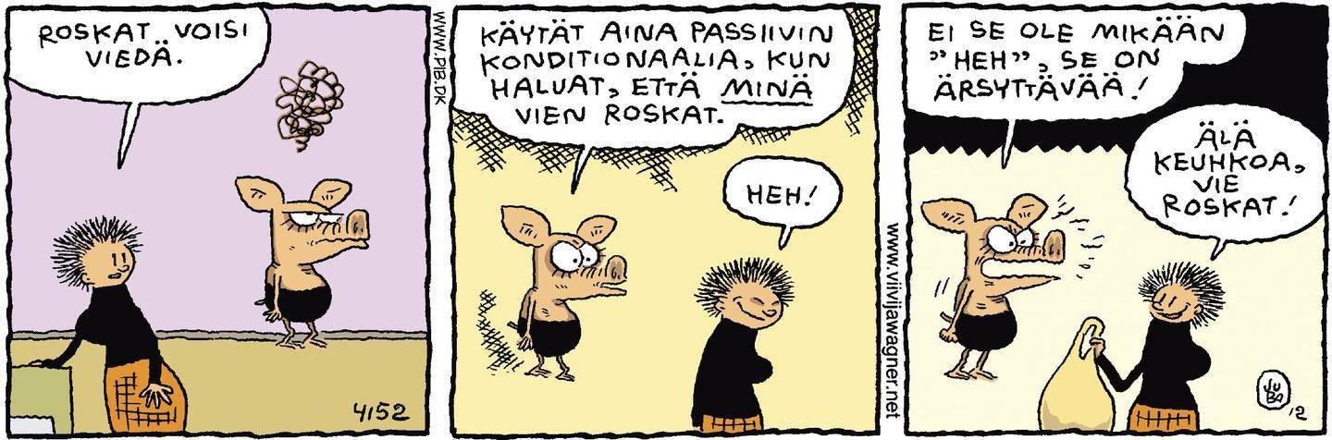

Slide 7
Taivuta verbit konditionaalimuotoisiksi
Lähdetkö silloin kanssani järvelle
Sulle sukellan helmen valkean
Istutko kanssani keskipenkille
Vastaatko hellään suudelmaan
Kuuntele, menikö oikein https://www.youtube.com/watch?v=dU05BviY0NU

Slide 8
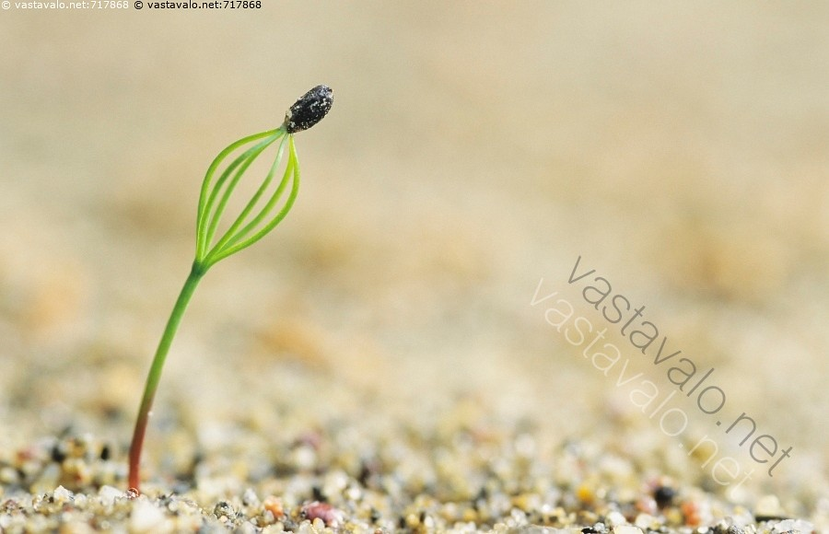
Potentiaali, ’mennen’
Ilmaisee epävarmuutta, arvelua tai todennäköisyyttä
→ Tuosta taimesta kasvanee mänty. (vrt. Tuosta taimesta kasvaa luultavasti mänty.)
Tunnus –ne-
→ Ehtinen tehdä läksyt jo tunnilla.
l:n, r:n ja s:n jäljessä ‑le-, ‑re- ja ‑se-
→ Tullen koulusta suoraan kotiin. Äiti lakaissee pihatien.
Taipuu vain preesensissä ja perfektissä
Pohtiva Paula Potentiaali: ”Huomenna satanee”.
Olla-verbin potentiaalimuoto on epäsäännöllinen ”lienee”
→ ind. Hän on varmaan hukannut laukkunsa.
→ pot. Hän lienee hukannut laukkunsa.

Slide 9
